Slide 1
Reunión de proveedores del Mercado de Pulgas de Berryessa 19 de octubre de 2022 Municipio de San José, Oficina de Desarrollo Económico y Asuntos Culturales Baird & Driskell y Estolano Advisors
Equipo del municipio de San José:
Nanci Klein, Director​a Blage Zelalich, Subdirectora
Lori Severino, Asistente de la Directora del Municipio
Nathan Donato-Weinstein, Oficial de Desarrollo Comercial
Adolfo Ruelas, Oficial de Desarrollo Comercial
Nguyen Phan, Oficial de Desarrollo Comercial
Equipo consultor:
Baird + Driskell Community Planning:
Joshua Abrams Vu-Bang Nguyen
Paul Peninger
Victor Tran
Kristy Wang
Estolano Advisors:
Ginny Browne
Katie Freiberg
Dena Belzer, Strategic Economics
Chris Lepe, Mariposa Planning Solutions

Slide 2
Objetivo de la reunión
Explicar el trabajo en curso para apoyar a los proveedores
Presentar a los equipos consultores que trabajarán con la ciudad
Resumir los hitos clave y los próximos pasos
Escuchar comentarios del público

Slide 3
Orden del día
7:10 p. m. Bienvenida
7:15 p. m. Presentación
Contexto
Grupo asesor del Mercado de pulgas
Estudios económicos y del centro
Cómo comunicarse/Dónde obtener más información
7:35 p. m. Sesión de preguntas y respuestas
7:45 p. m. Debates en grupos pequeños
8:15 p. m. Comentarios/Agradecimientos

Slide 4
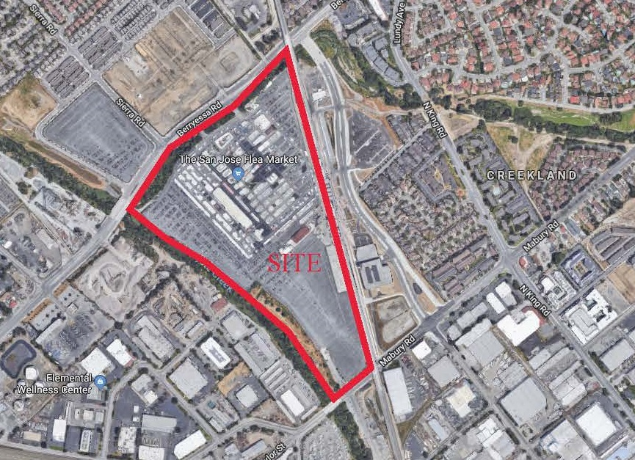
Contexto
29 de junio de 2021: El Ayuntamiento aprobó el Proyecto de Rezonificación del Mercado de Pulgas de Southside, que incluye varias disposiciones destinadas a apoyar a los proveedores.

Slide 5
Dirección del Ayuntamiento del Municipio: junio de 2021
Enlace y recursos para proveedores
Apoyar a los proveedores del Mercado de pulgas de Berryessa a través de la reurbanización del sitio
Mercado urbano de 5 acres in situ
Requisito de aviso de cierre
Estudios económicos/de viabilidad
Fondo de transición para proveedores
Grupo asesor del Mercado de pulgas
Notes:
We're now implementing various workstreams.
This is all in support of the overall goal and these Council directions.
First, Council directed OEDCA staff to reach out to vendors and engage them in the process.
Second is the requirement for the future development to include 5 acres for an urban market.
Third requirement is for the property owner to provide a notice at least one year in advance of when they plan to close some or all of the market for construction work AND to keep the market open until at least July of 2024.
This means the soonest the owner can provide the one year notice would be July 2023.
Fourth, Council directed staff to study the economic impact of the market and to explore alternative sites
The intent is to inform decisions related to the new market and other potential solutions for meeting the range of vendor needs
Fifth: the property owner agreed to contribute $5 million towards a Vendor Transition Fund and the City has set aside an additional $2.5 million for this purpose.
Lastly, was the direction to set up a new Flea Market Advisory Group to consist of a supermajority of vendors.
Council directed staff to work with stakeholders in developing the charter for the Advisory Group
As you’ll hear more about later, the charter will establish the group as an official advisory body to the City and establish important details about the group.
The Advisory Group will meet regularly and provide recommendations on how to spent the funds in support of vendors and on the design and operation of the 5- acre market.

Slide 6
Objetivos
Trabajar para asegurar que los proveedores salgan de este proceso más fuertes de lo que son hoy
Atender las necesidades inmediatas de los proveedores
Colaborar con los proveedores y otras partes interesadas para desarrollar soluciones a largo plazo y desarrollar la capacidad de los proveedores

Slide 7
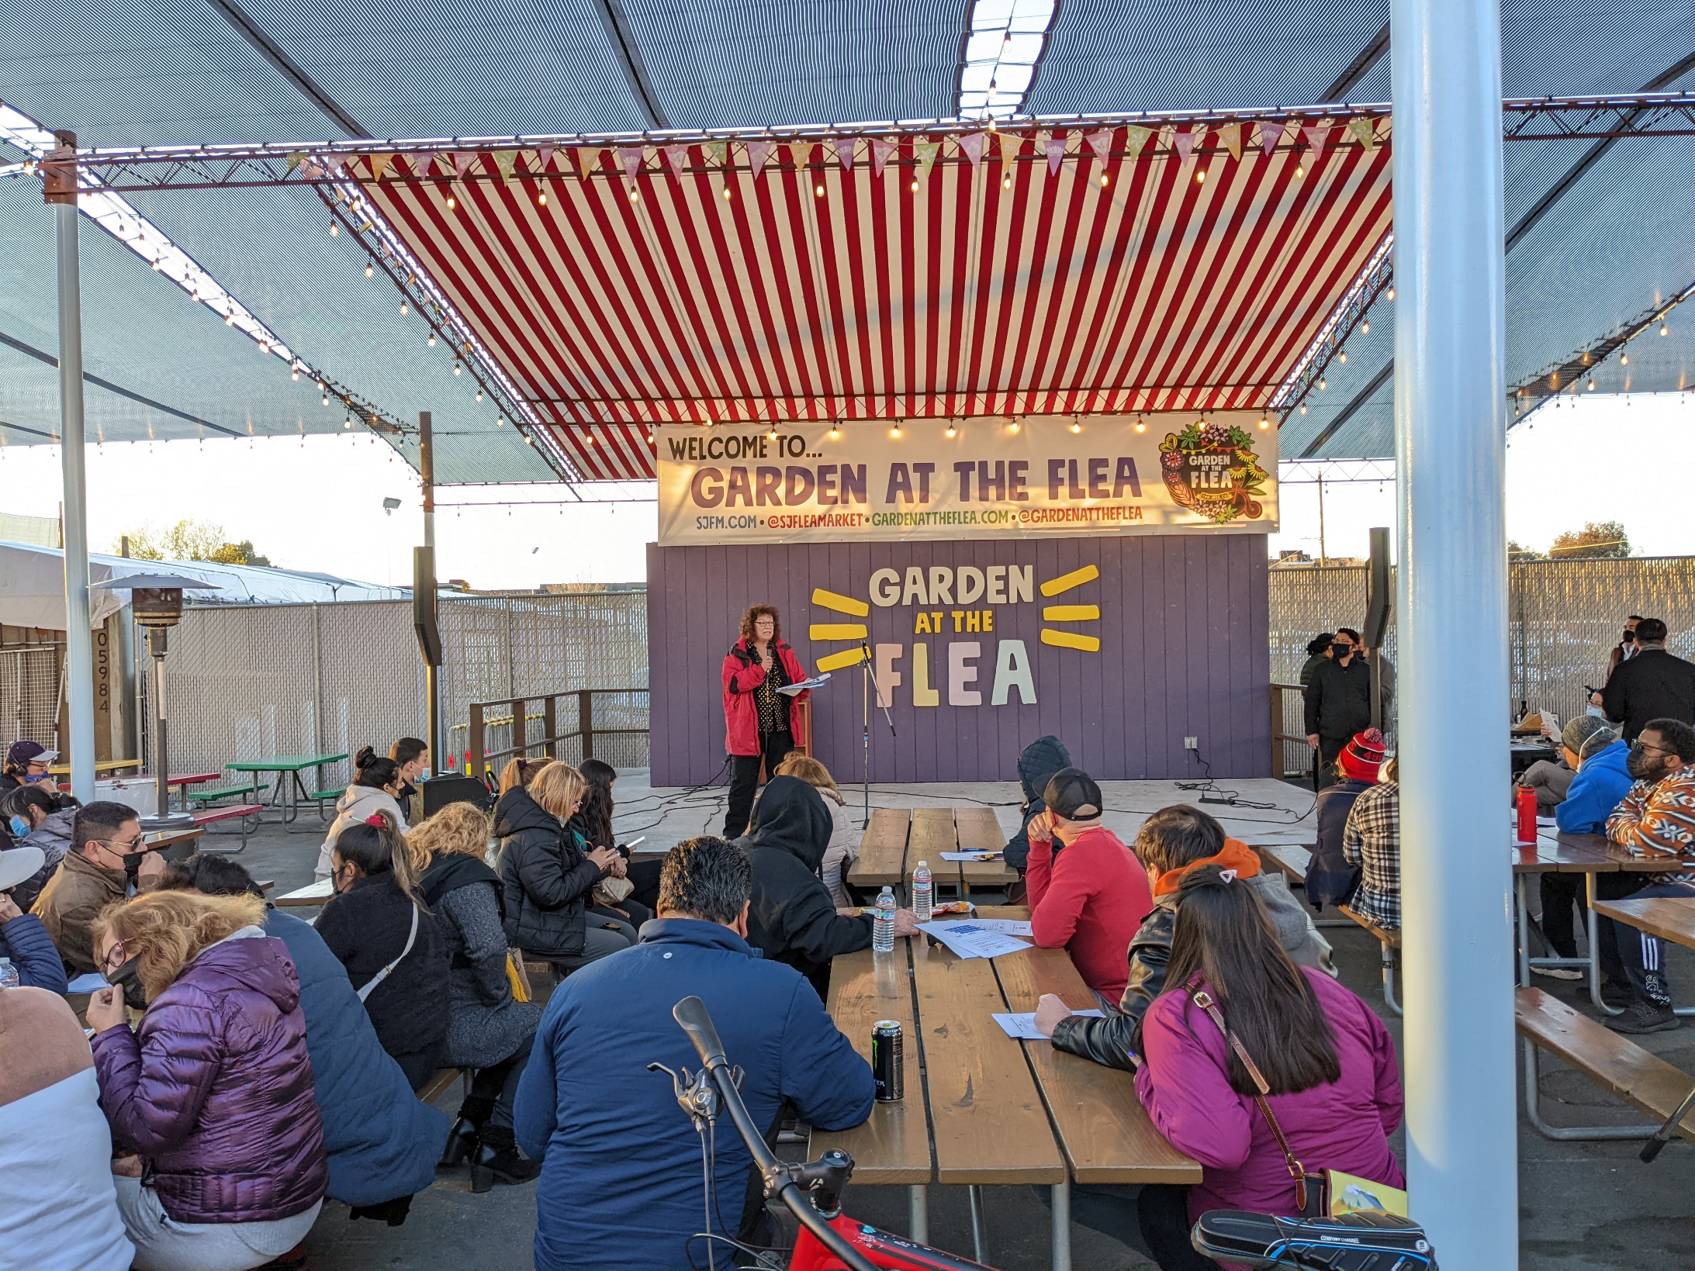
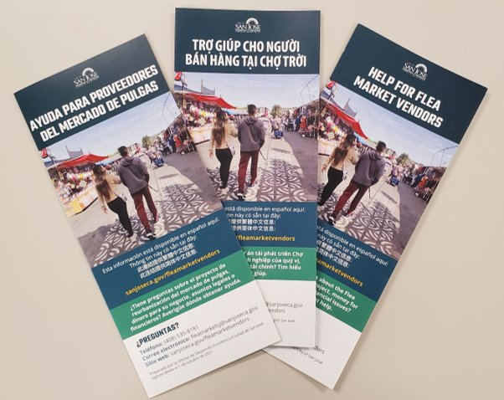
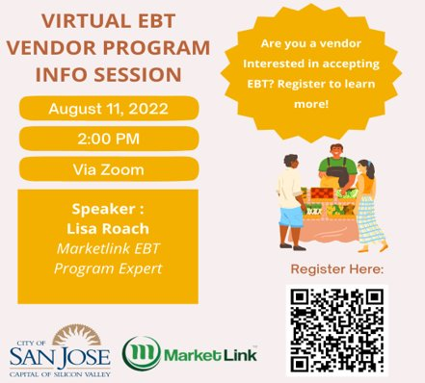
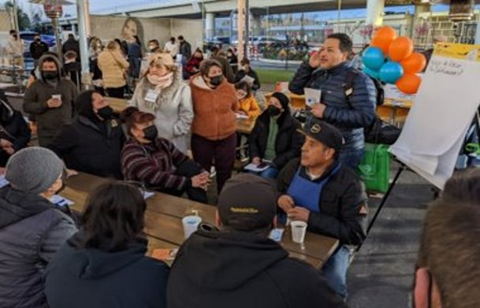
Acercamiento, compromiso y apoyo a los proveedores
www.sanjoseca.gov/fleamarketvendors

Slide 8
Hitos clave
Junio de 2021
Aprobación del proyecto de rezonificación por parte del Ayuntamiento Municipal
Verano de 2021
OEDCA comienza a reunirse con representantes de proveedores; comienza el involucramiento
Febrero de 2022
OEDCA organiza una reunión de proveedores y una feria de recursos
Agosto de 2022
El Ayuntamiento aprueba a los consultores
Julio de 2023
Aviso de cierre con 1 año de anticipación más temprano posible
Julio de 2024
Cierre más temprano posible del mercado

Slide 9
Grupo asesor
Consultor seleccionado: Baird + Driskell Community Planning
Alcance:
Trabajar con las partes interesadas para redactar el estatuto del Grupo asesor
Ayudar con el proceso de selección de miembros
Llevar a cabo la difusión pública relacionada con los trabajos
Puede ayudar con la administración y facilitación de las labores del Grupo asesor

Slide 10
¿Qué es un grupo asesor?
Un grupo oficial de partes interesadas (residentes, líderes comunitarios, expertos, etc.) que comparten un interés común y se reúnen regularmente para asesorar a la ciudad sobre políticas, estrategias, proyectos, etc.
Ejemplos en San José:
Juntas y Comisiones (Código Municipal 2.08)
Grupo de trabajo de recuperación de COVID-19
Grupo asesor del área de la estación de Diridon
San José para todos

Slide 11
¿Qué es el Grupo Asesor del Mercado de Pulgas?
El Ayuntamiento ordenó al personal que estableciera un nuevo Grupo asesor para dar una voz oficial a los proveedores y otras partes interesadas en el proceso de transición
Este grupo:
Asesorará a la ciudad sobre el uso del Fondo de transición para proveedores del Mercado de pulgas (~7 millones de USD por parte del propietario y el municipio)
Aportará información sobre los nuevos conceptos del mercado
Se comunicará con la comunidad de proveedores más amplia

Slide 12
¿Cómo formaremos el Grupo asesor?
Comenzaremos creando un estatuto para el grupo que, como mínimo, describirá:
La finalidad del Grupo asesor
Quién estará representado en el Grupo asesor
Cómo se seleccionan los miembros
Cómo operará el grupo

Slide 13
¿Qué información ya tenemos?
Además de las funciones del grupo, el Ayuntamiento ordenó que el Grupo asesor debe incluir:
Una mayoría calificada de proveedores del Mercado de pulgas, incluidos los miembros de cualquier asociación de proveedores
Representantes del propietario/desarrollador
Representantes del municipio

Slide 14
¿Cómo puede usted participar en la conformación del Grupo asesor?
COMPARTA SUS COMENTARIOS EN ESTA REUNIÓN
Participe en las entrevistas, grupos de debate o encuestas
Continúe asistiendo a las reuniones (¡como esta!) en noviembre/diciembre para analizar qué debería incluirse en el estatuto y cómo se seleccionarán los miembros
Ayúdenos a comunicarnos con todos los proveedores para escuchar a una amplia gama de voces
Considere la posibilidad de postularse para participar en el Grupo asesor como representante de los proveedores

Slide 15
Hitos del grupo asesor: ¿Qué puede esperar?
Otoño de 2022
Comentarios de los proveedores para crear el estatuto del Grupo asesor (entrevistas, reuniones, grupos de enfoque)
Invierno de 2023
Aprobación del Ayuntamiento Municipal del estatuto del Grupo asesor, seguido del proceso de selección de miembros
Primavera de 2023
El Grupo asesor comienza a reunirse
*En curso: acercamiento y compromiso con los proveedores*

Slide 16
¿Cómo vamos a comenzar?
Esta noche, queremos:
Escucharles
Enterarnos de lo que es importante para usted: lo que usted necesita
Incluir a todas las voces

Slide 17
Estudios económicos: ¡El conocimiento es poder!
Equipo de consultores seleccionado: Estolano Advisors, en colaboración con:
Strategic Economics
Greensfelder Real Estate Strategy
Mariposa Planning Solutions
Inclusive Action for the City

Slide 18
Propósito de los estudios
Estudio de impacto económico + cultural
Brindar información a los responsables de la toma de decisiones y atraer socios e inversionistas potenciales para apoyar un futuro mercado.
Suministrar datos para fundamentar las recomendaciones del Grupo asesor.
Investigación de operaciones públicas del mercado
Apoyar el desarrollo de un futuro mercado de pulgas que podría operar de manera rentable y equitativa a largo plazo.
Evaluación de los sitios alternativos
El objetivo es apoyar los esfuerzos de reubicación para los proveedores buscando ubicaciones donde podría establecerse un futuro mercado de pulgas.

Slide 19
Proceso para los estudios
Entrevistar a proveedores, clientes, líderes de la asociación de proveedores y propietario del inmueble
Analizar las respuestas de las entrevistas
Realizar investigaciones para respaldar los hallazgos de las entrevistas del Mercado de pulgas
Revisar documentos comerciales, incluidas tendencias a lo largo del tiempo, modelos comerciales y condiciones económicas
Comprender y documentar las necesidades comerciales, financieras y de las instalaciones que hacen que el mercado funcione
Visitar diferentes ubicaciones en San José donde podría ubicarse otro mercado
Redactar informes finales que resalten estos valores, necesidades y ubicaciones

Slide 20
Hitos de los estudios económicos
Otoño de 2022
Comienzan la investigación y la participación
Invierno de 2023
Continúan la investigación y la participación; se comparten los hallazgos iniciales
Primavera de 2023
Se revisan los borradores de los estudios
Verano de 2023
Finalización de estudios económicos, inmobiliarios y operativos

Slide 21
Plazos/fechas clave
Otoño de 2022
Inician el desarrollo de los estatutos del Grupo asesor y los estudios, incluido el involucramiento de los proveedores
Invierno de 2023
Aprobación del estatuto del Grupo asesor por parte del Ayuntamiento; selección de miembros
Primavera de 2023
Comienzan las reuniones del Grupo Asesor; se revisan los borradores de los estudios
Julio de 2023
Aviso de cierre con 1 año de anticipación más temprano posible
Verano de 2023
Finalización de estudios económicos, inmobiliarios y operativos
Julio de 2024
Fecha de cierre más temprana posible
**Apoyo/compromiso con los proveedores: continuo

Slide 22
¡Queremos conocer su opinión!
Nos comunicaremos con usted:
En una mesa en el Mercado de pulgas (en fechas por determinar)
Entrevistas y grupos pequeños
Reuniones
Puede comunicarse con nosotros:
Regístrese para recibir correos electrónicos/mensajes de texto: www.tinyurl.com/SJFleaM
Sitio web: www.sanjoseca.gov/fleamarketvendors
Enviar un correo electrónico a Adolfo en fleamarketsj@sanjoseca.gov
Teléfono: 408-535-8181 (puede dejar un mensaje para que le devuelvan la llamada en español o vietnamita)

Slide 23
¡Gracias! ¿Preguntas?

Slide 24
Debates en grupos pequeños

Slide 25
Comentarios

Slide 26
¡Queremos conocer su opinión!
Nos comunicaremos con usted:
En una mesa en el Mercado de pulgas (en fechas por determinar)
Entrevistas y grupos pequeños
Reuniones
Puede comunicarse con nosotros:
Regístrese para recibir correos electrónicos/mensajes de texto: www.tinyurl.com/SJFleaM
Sitio web: www.sanjoseca.gov/fleamarketvendors
Enviar un correo electrónico a Adolfo en fleamarketsj@sanjoseca.gov
Teléfono: 408-535-8181 (puede dejar un mensaje para que le devuelvan la llamada en español o vietnamita)

Slide 27
Bienes raíces y estudios operativos
Consultor seleccionado: Estolano Advisors
Alcance:
Recopilación y difusión de datos
Estudio de impacto económico y cultural (opcional)
Investigación de operaciones del mercado
Evaluación de sitios alternativos
Trabajos complementarios del Mercado de Pulgas de Capitol (opcional)

Slide 28
Hitos del grupo asesor: ¿Qué puede esperar?
Otoño de 2022
Enlace con proveedores (entrevistas, reuniones, grupos de discusión) para dar forma y obtener comentarios sobre el borrador del estatuto y la selección de miembros
Invierno de 2022
Aprobación del Ayuntamiento Municipal del estatuto del Grupo asesor; proceso de selección de miembros
Primavera de 2023
El Grupo asesor comienza a reunirse

